Slide 1

Транспорт
Презентацию подготовила
Воспитатель детского сада
Матвеева Елена Анатольевна.

Slide 3
Цель:
Дать детям представление о разновидностях транспорта. Отметить характерные отличительные признаки транспорта. Закрепить знание детей о дороге и правилах поведения на ней. Развивать внимание, память, мышление. Развивать речь детей, активизировать словарь: существительные: пешеход, переход; прилагательные: пешеходный; глаголы: едет. Учить детей через игровые образы правилам поведения в общественном транспорте.
Задачи:
Учить детей обозначать слово транспорт различные автомобили и называть основные части транспорта. Формировать умение брать на себя роль и выполнять ролевые действия в игровой деятельности. Формировать у детей представление о правилах поведения на проезжий части.
Материал:
Игрушечные машины, картины с изображением транспорта и животных. Игровая ситуация «Автобус для зверят».

Slide 4
Содержание работ по теме транспорт
Познавательно - речевое |  |  |  | Социально – личностное |  |  | Художественно - эстетическое |  | Физическое развитие
Коммуникация | Прогулка | Познание | Чтение худ. литер. | Социализация | Труд | Безопасность | Худ. творч. | Музыка | Физкульт. | Здоровье
Д.и. «Правильно – неправильно», «Кто назовет больше», «Собери машину». С.р.и. «Автобус». | Наблюдение за грузовым и легковым транспортом, сходства и различия. Подвижная игра «Паровозик»,«Трамвай». | «Пассажирский транспорт»; «Грузовой транспорт»; «Специализированный транспорт»; «Как нам транспорт помогает. Конструирование: «Ворота для машины». | В.И. Мирясова «Легковой автомобиль». Б. Заходер «Шофер».В.И. Мирясова «Автобус», «Троллейбус». Заучивание стихотворения. | Ситуация общения : «Что я знаю о транспорте»; «Пожарная машина». Игра имитация: «Я шофер»; С.р.и. «Едем к бабушке». | Воспитывать интерес к жизни и труду взрослых, рассказывать детям о понятных им профессиях (шофер), расширять и обогащать о трудовых действиях. | Игра имитация «Я машина». Ситуация общения «Как я ехал на автобусе».Д.и. «Дети на прогулке». | Рисование «Отремонтируйте машине колеса», «Рельса для паровоза» Аппликация «Вагончики».Лепка «Светофор». | М.Раухвергера «Воробушки и автомобиль» .Е.Тиличевой,Н. Найденовой «Самолет». | Учить начинать ходьбу по сигналу. Воспитывать выдержку совершенствовать умения передвигаться в определенном направление. | Закаливание по схеме.

Slide 5
Общественный транспорт

Slide 6
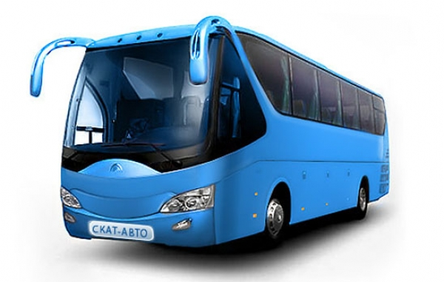
Автобус
Шел автобус ярко-синий,
Всех впускал и выпускал,
Город он собой украсил,
Горожан очаровал…
Светофор зеленым глазом
Не мигая, вслед глядел.

Slide 7
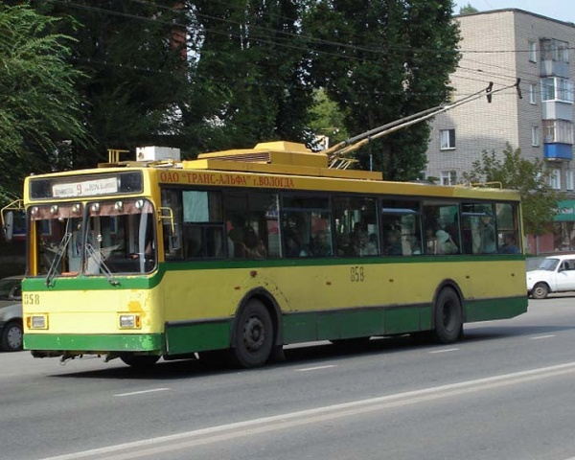
Троллейбус
Я троллейбус, транспорт умный
Быстрый и почти бесшумный.
Я по рельсам не стучу,
Я колесами кручу,
Без бензина обхожусь,
Я весь день для вас тружусь.
Вот беда! Отключен свет,-
Мне без света хода нет

Slide 8
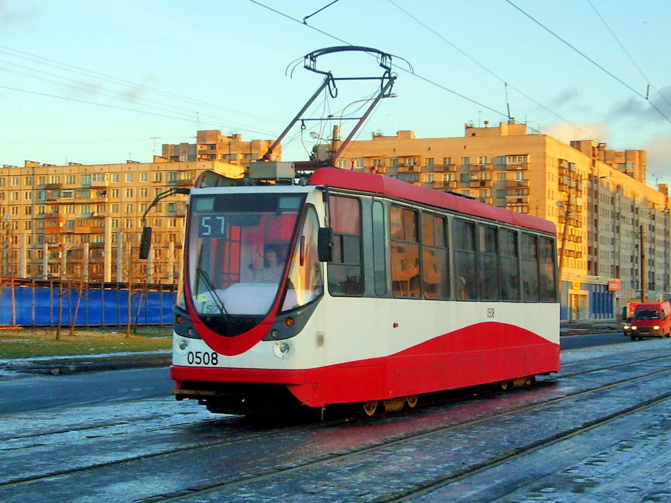
Трамвай
Звонко тренькает трамвай:
За окошко месяц май.
Я сижу и сочиняю
Оду майскую трамваю.

Slide 9
Грузовой транспорт

Slide 10
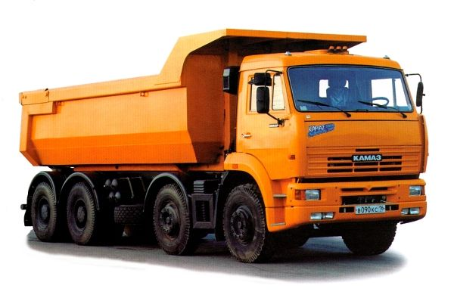
Самосвал
Посмотрел однажды я во двор
И вдруг увидел самосвал!
Такой красивый самосвал!
Сережа, друг его держал.

Slide 11
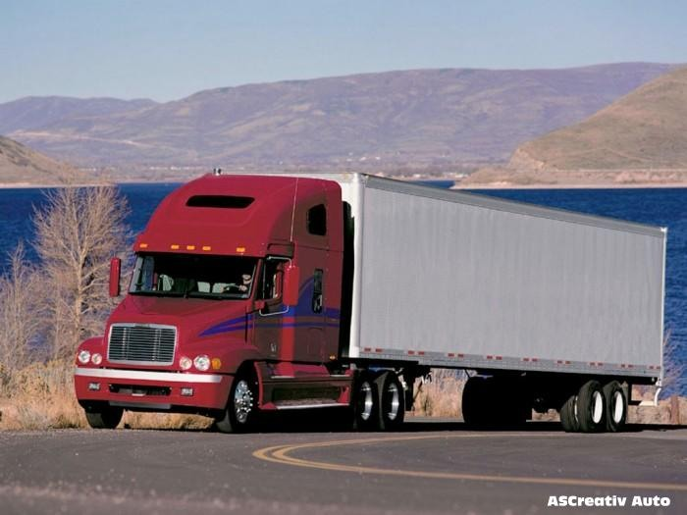
Грузовик
Грузовик серьезный малый!
Поважнее он, пожалуй,
Чем машина легковая
Грузы возит грузовик-
Он лениться не привык.

Slide 12
Легковые машины

Slide 13
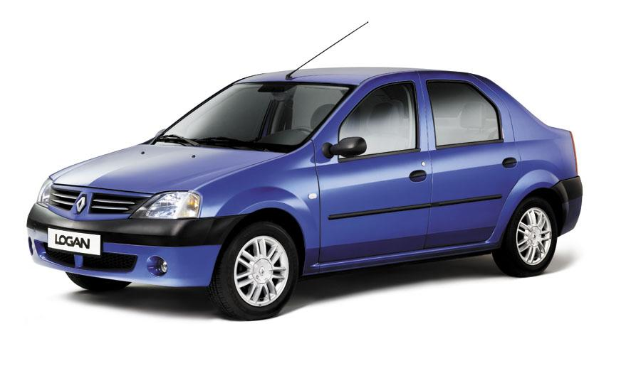
Вот еще картинка
И на ней машинка,
Но не грузовая-
Машинка легковая.

Slide 14
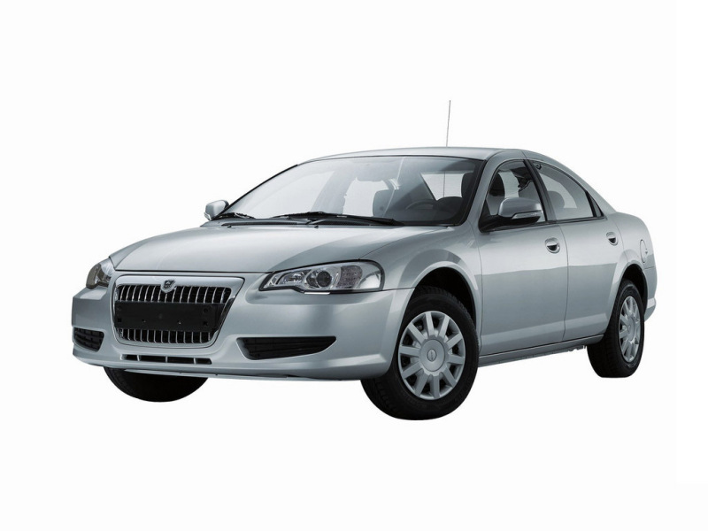
Вот багажник, вот салон-
Это маленький вагон.
Вот капот, а там мотор,
Заведет его шофер.

Slide 15
Служебные машины

Slide 16
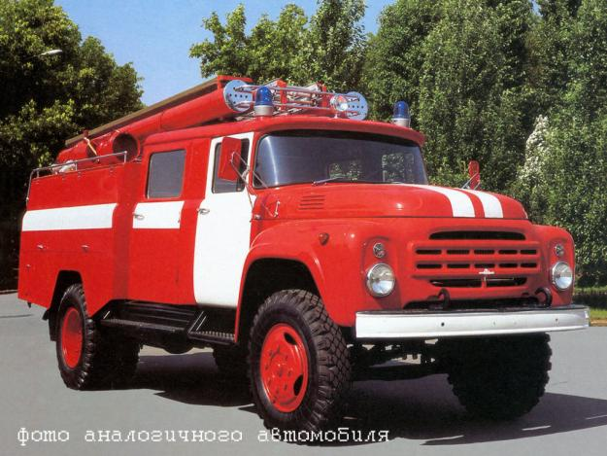
Пожарная машина
Машина пожарная- красного цвета.
А ну-ка, подумай, зачем нужно это?
Затем, чтобы каждый, увидев, бежал
В сторонку и ехать бы ей не мешал.

Slide 17
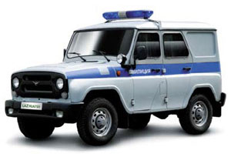
Полицейская машина
Полицейская машина нам мелькает глазом синем,
А её сирены звук слышаться далеко вокруг.

Slide 18
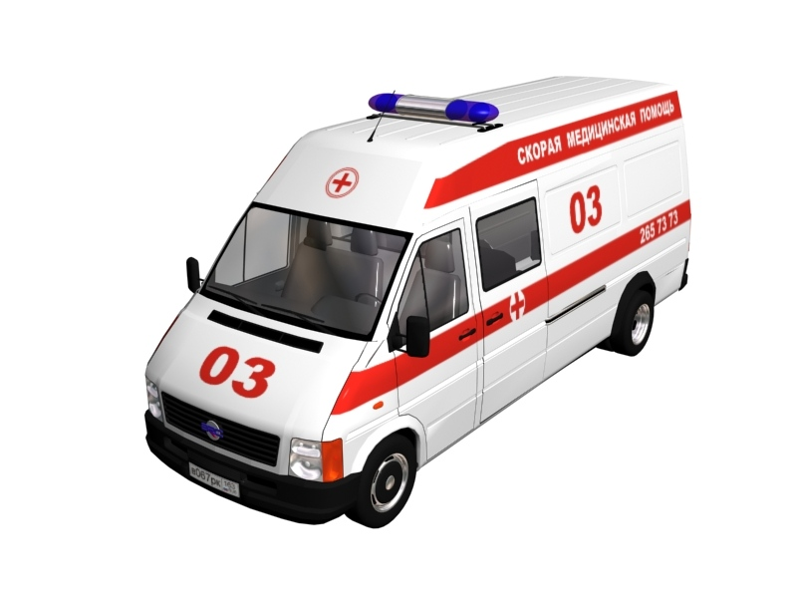
Машина скорой помощи
Посторонитесь! Дорогу! Дорогу!
Машина скорой помощи летит на подмогу.
Приказ постового: «Стоять! Хода нет!
Только для «Скорой» Зеленый свет!

Slide 19
Спасибо за внимание.

